Slide 1
Воронежский Государственный Технический Университет
Разработка логической структуры базы данных
Подготовил: ст. гр. мИИВТ-231 Никулин В.С.
Принял: Короленко В.В.
Воронеж 2023

Slide 2
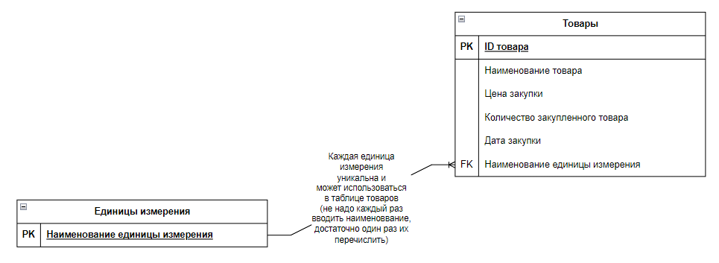
Сущности «Товары» и «Единицы измерения»
Были спроектированы сущности «Товары» и «Единицы измерения». Были определены атрибуты сущностей, первичный и внешний ключи, а также связь между таблицами – «Один ко многим»

Slide 3
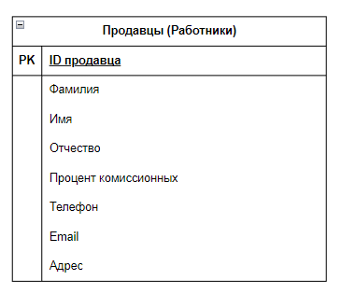
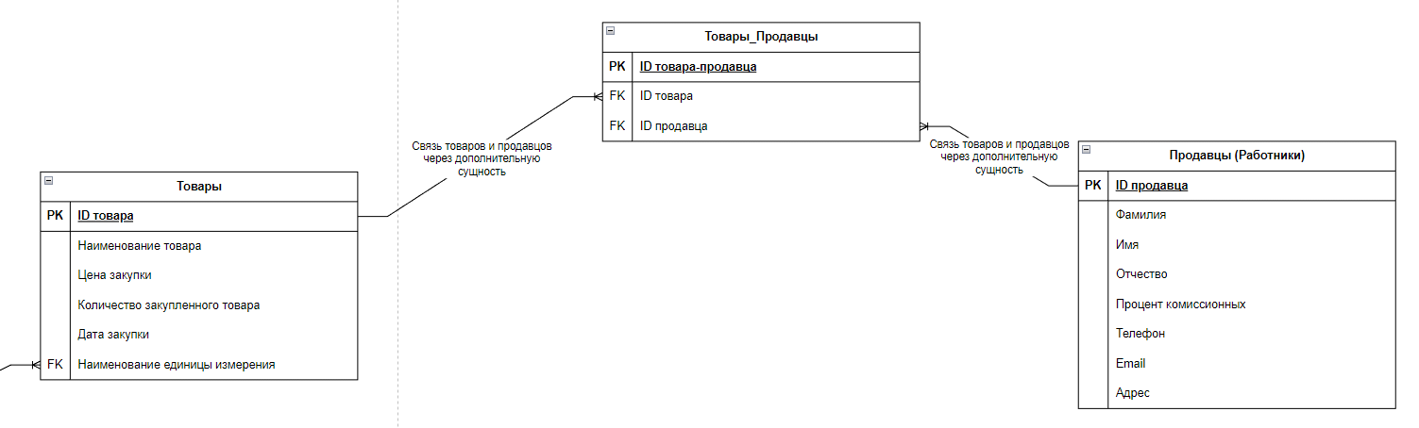
Сущность «Продавцы» и связь «Многие ко многим» с сущностью «Товары»
Была спроектирована сущность для продавца
Реализация связи «Многие ко многим» с помощью дополнительной сущности «Товары_Продавцы», которая связана с основными сущностями связью «Один ко многим»

Slide 4
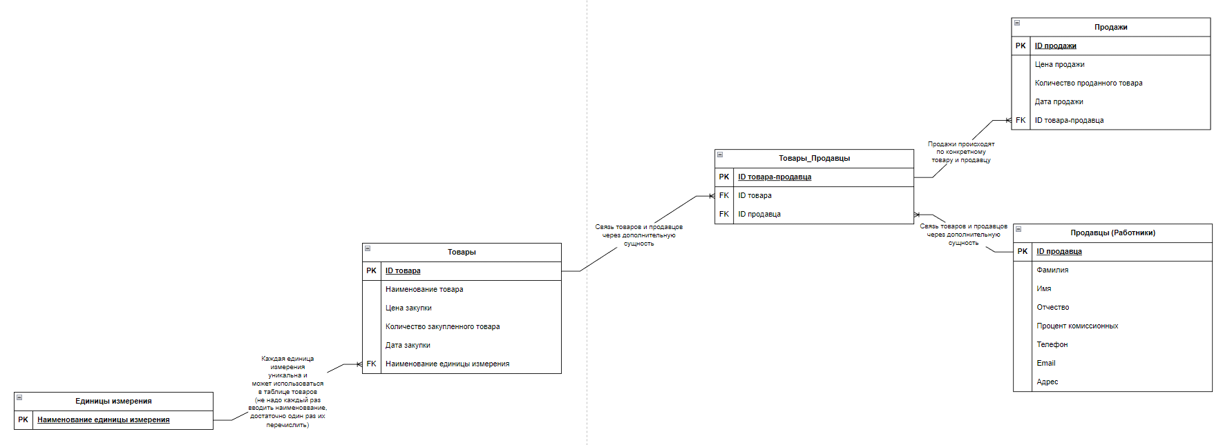
Сущность «Продажи» и итоговый вариант логической схемы
Была спроектирована последняя сущность – «Продажи» и связана она с таблицей «Товары_Продавцы» связью «Один ко многим». В итоге получилась логическая схема, представленная на рисунке справа.

Slide 5

Спасибо за внимание!

